Slide 1
강화학습 스터디
Ch10
강경민

Slide 2
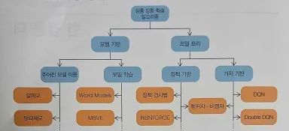
심층 강화 학습 알고리즘 분류

Slide 3
심층 강화 학습 알고리즘 분류
모델 기반 – 환경 모델을 사용하는 알고리즘 (상태 전이 함수 p와 보상 함수 r의 사용 여부)

Slide 4
심층 강화 학습 알고리즘 분류
주어진 모델 이용 – 환경 모델을 미리 알고 시작 -> 계획만으로 문제 해결 가능
[ex] 알파고, 알파제로

Slide 5
심층 강화 학습 알고리즘 분류
모델 학습 – 환경이 미리 주어지지 않음. 환경에서 얻은 경험을 토대로 환경 모델을 학습함
[ex] World Models, MBVE (Model-Based Value Estimation)
단점: 에이전트는 환경 모델이 생성하는 샘플의 일부만 얻을 수 있어, 실제 환경과 학습한 환경 사이 괴리가 생길 수 있음

Slide 6
심층 강화 학습 알고리즘 분류
모델 프리 – 환경 모델을 활용하지 않고 강화 학습을 함
현재까지 더 많은 성과를 거두고 있는 기법

Slide 7
심층 강화 학습 알고리즘 분류
가치 기반 – 최적의 Q 함수를 찾고 이를 토대로 의사결정
[ex] DQN, Double DQN
정책 기반 – 정책을 바로 학습하여 의사결정
[ex] 정책 경사법, REINFORCE
행위자 – 비평자: 가치 기반, 정책 기반 둘 다 씀

Slide 8
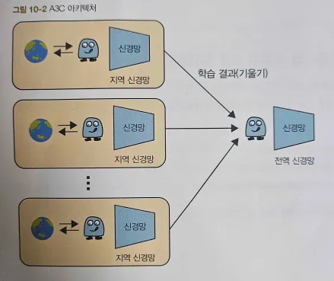
A3C
Asynchronous Advantage Actor-Critic
여러 에이전트가 병렬로 행동하며 비동기적으로 매개변수 갱신

Slide 9
A3C
지역 신경망: 각자의 환경에서 독립적 플레이 -> 학습 결과인 기울기를 전역 신경망에 전송
전역 신경망: 받은 기울기로 비동기적으로 가중치 매개변수 갱신
주기적으로 전역 신경망과 지역 신경망의 가중치 매개변수 동기화

Slide 10
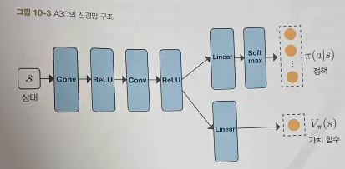
A3C
장점: 여러 에이전트가 병렬로 행동 -> 더 빠른 학습, 다양한 데이터 -> 학습 데이터의 상관관계 약화 -> 안정적 학습
정책, 가치 함수 모두 입력에 가까운 층은 가중치가 비슷 -> 매개변수 공유 효과

Slide 11
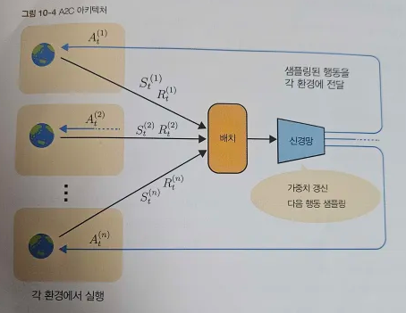
A2C
동기식 갱신
시간 t에서 각 환경의 상태를 배치로 묶어 신경망을 학습시킴
신경망의 출력에서 다음 행동 샘플링 후 각 환경에 전달

Slide 12
A2C
장점: 성능이 A3C에 비해 떨어지지 않음, 구현하기 더 쉽고 GPU 등의 컴퓨트 자원을 더 효율적으로 사용 가능
-> 실무에서 많이 이용

Slide 13
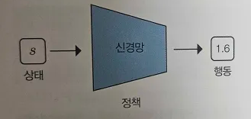
DDPG
Deep Deterministic Policy Gradient method
연속적인 행동 공간에 맞춰 설계됨
행동을 연속적인 값으로 직접 출력

Slide 14
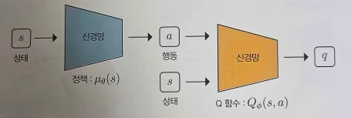
DDPG
1. Q 함수의 출력이 커지도록 1번째 신경망 갱신
이때 첫째 신경망의 출력은 연속적인 값이고 그게 2번째 신경망의 입력으로 들어오므로 q의 기울기를 구해 1번째 신경망 갱신

Slide 15
DDPG
2. Q 함수의 매개변수 갱신 (2번째 신경망)

Slide 16
TRPO
Trust Region Policy Optimization
정책 경사법으로는 매개변수의 갱신 방향을 알 수 있지만, 갱신 폭 (얼마만큼 갱신해야 하는지)은 알 수 없음
TRPO는 정책 갱신 전후 얼마나 정책이 달라졌는지 보고 이 변화량이 임계값을 넘지 않도록 제약을 가함 (쿨백 – 라이블러 발산 사용)
PPO – TRPO를 단순화하고 계산량 줄인 거

Slide 17
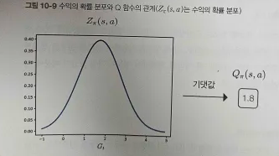
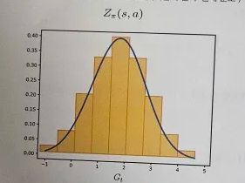
범주형 DQN
Q 함수는 수익을 기댓값으로 표현
범주형 DQN: 수익의 분포도 학습

Slide 18
범주형 DQN
수익이 취하는 값이 몇 개의 영역 (bin)으로 나뉘고 각 빈에 들어갈 확률이 범주형 분포로 모델링
모델링 후, 분포의 형태 학습
(빈이 51개일 때 아타리에서 성능이 가장 좋아 C51이라고도 부름)

Slide 19
Noisy Network
엡실론-탐욕 정책: 1-e 확률로 탐욕, e 확률로 무작위 행동, e값은 점점 낮아짐
문제: e를 어떻게 설정해야 하는가?
Noisy Network – 신경망에 무작위성 도입, 출력 쪽 계층에서 노이즈를 넣어서 출력을 달라지게 함 (e 탐욕 정책이 아님)

Slide 20
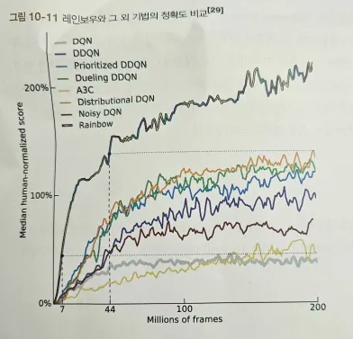
레인보우
Double DQN, 우선순위 경험 재생, Dueling DQN, 범주형 DQN, Noisy Network 모두 섞기

Slide 21
Ape-X
레인보우 기반, 여러 에이전트를 각각의 CPU에서 독립적으로 행동시킴
에이전트의 탐색 비중 e를 서로 다르게 설정 -> 다양한 경험 데이터 수집

Slide 22
R2D2
Recurrent, Replay, Distributed, DQN
Ape-X에서 시계열 데이터를 처리하는 순환 신경망 사용

Slide 23
NGU
Never Give Up
R2D2에 내적 보상 추가 – 보상이 적은 과제에서 탐색을 포기하지 않도록 유도
내적 보상: 상태 전이가 예상과 다를수록, 얼마나 ‘놀랐는가＇에 따라 스스로 보상을 더함 (호기심에 따라 행동)

Slide 24
Agent57
NGU 기반
내적 보상 메커니즘 개선
메타 컨트롤러 – 에이전트들에 할당되는 정책을 유연하게 배분

Slide 25
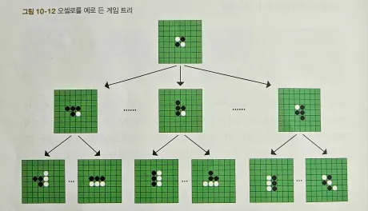
활용 사례
보드 게임
보드를 노드로, 다음 수를 에지로 표현 – 게임 트리
몬테카를로 트리 탐색 – 특정 보드에서 돌을 무작위로 두어 승률로 각 플레이어에게 보드가 얼마나 좋은지 평가

Slide 26
알파고
몬테카를로 트리 탐색 + 심층 강화 학습
Value 신경망: 현재 바둑판에서 이길 확률 평가
Policy 신경망: 다음에 둘 수를 확률로 출력

Slide 27
알파고 제로
알파고는 인간의 기보를 학습 데이터로 사용
알파고 제로는 셀프 플레이를 통한 강화 학습만으로 학습

Slide 28
알파제로
보드 게임에 종류에 상관없는 범용 알고리즘 (바둑 + 체스, 장기 등)

Slide 29
로봇 제어
로봇 팔이 다양한 물것을 잡을 수 있게 학습시키기
로봇 위에 장착한 카메라를 이용하여 행동 결정
QT-Opt 이용

Slide 30
NAS
Neural Architecture Search
딥러닝의 신경망 구조를 강화 학습으로 자동적으로 생성

Slide 31
현실 세계 적용 시
시뮬레이터 활용 – 현실 세계의 제약 해결, 위험 행동 시에도 문제 없음
Sim2Real – 시뮬레이터와 현실 세계의 간극 해결

Slide 32
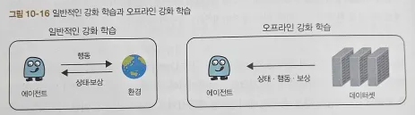
오프라인 강화 학습
지금까지 수집된 과거의 경험 데이터 (오프라인 데이터셋)로만 학습

Slide 33
모방 학습
전문가의 동작을 모방하는 것을 목표로 함
Deep Q-Learning from Demonstrations – 전문가 데이터를 DQN의 경험 재생 버퍼에 추가 후 해당 데이터의 선택 확률을 높임

Slide 34
MDP 공식화
일회성 과제 or 지속적 과제?
보상의 가치? (보상 함수 설정)
에이전트가 취할 수 있는 행동?
환경의 상태 규정?
수익의 할인율?
어디까지를 환경으로, 어디까지를 에이전트로? (모든 요소를 마음대로 제어할 수 있는 대상을 에이전트로 규정)

